Slide 1

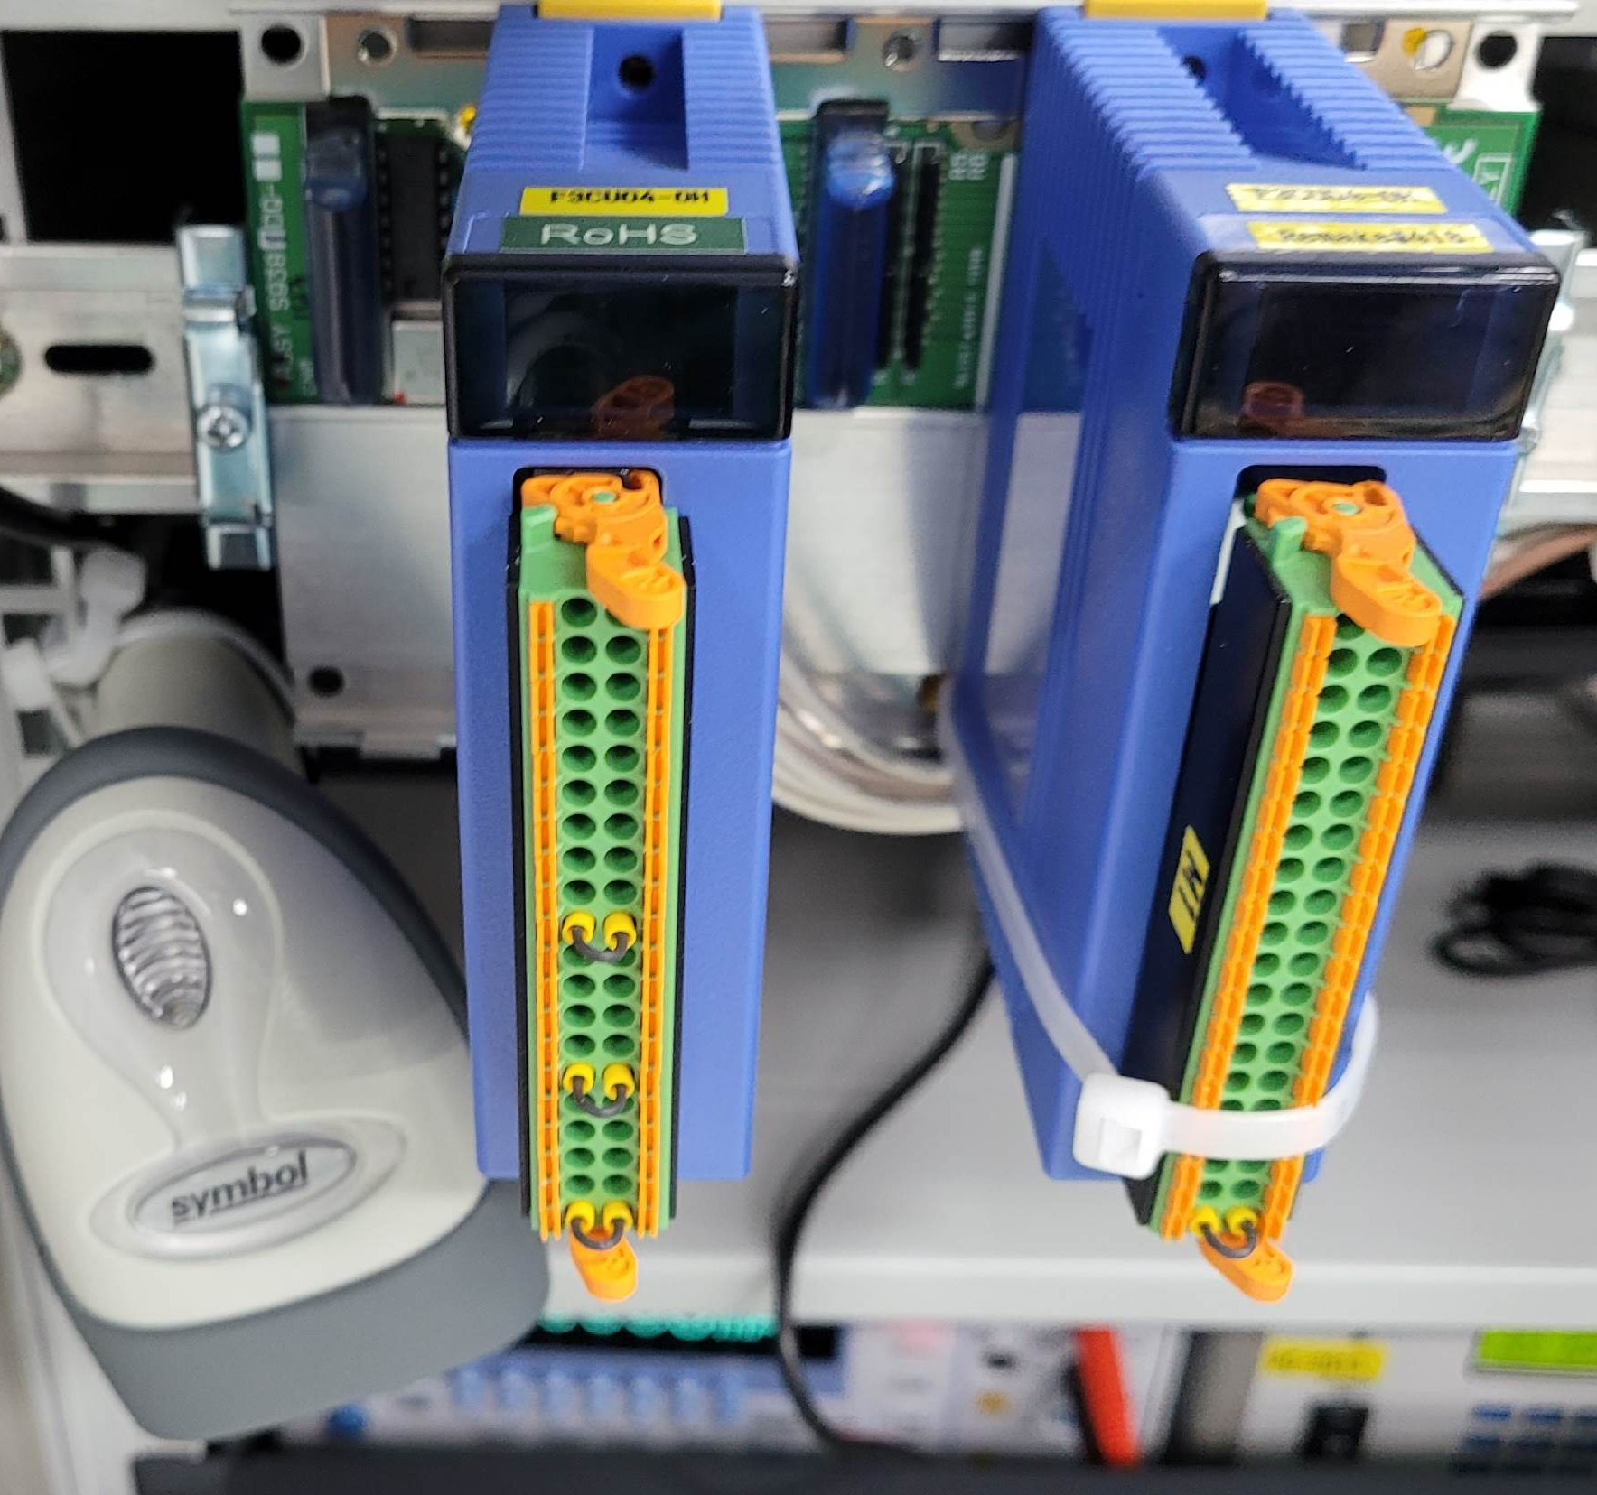
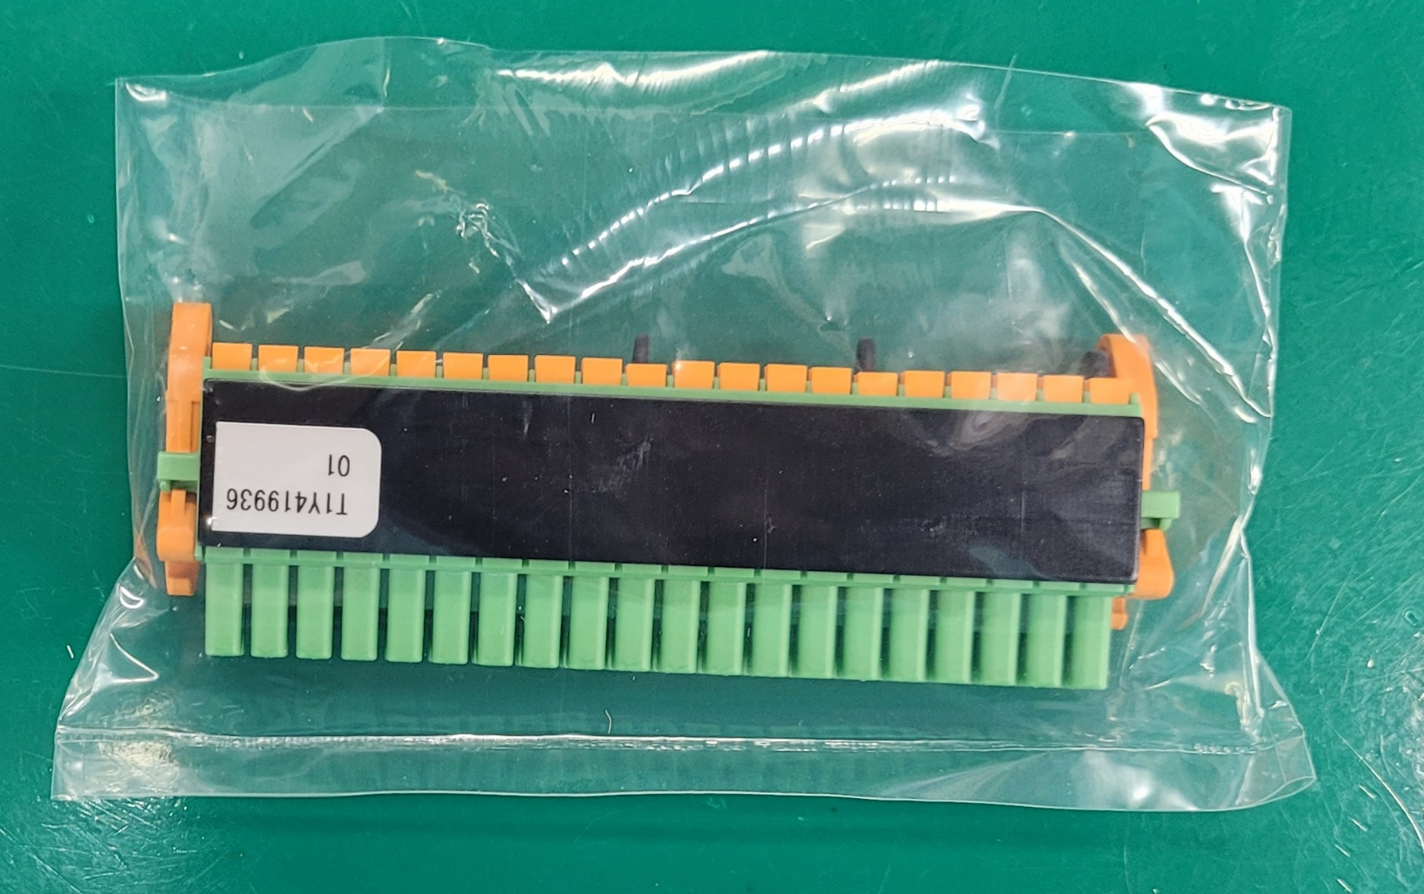
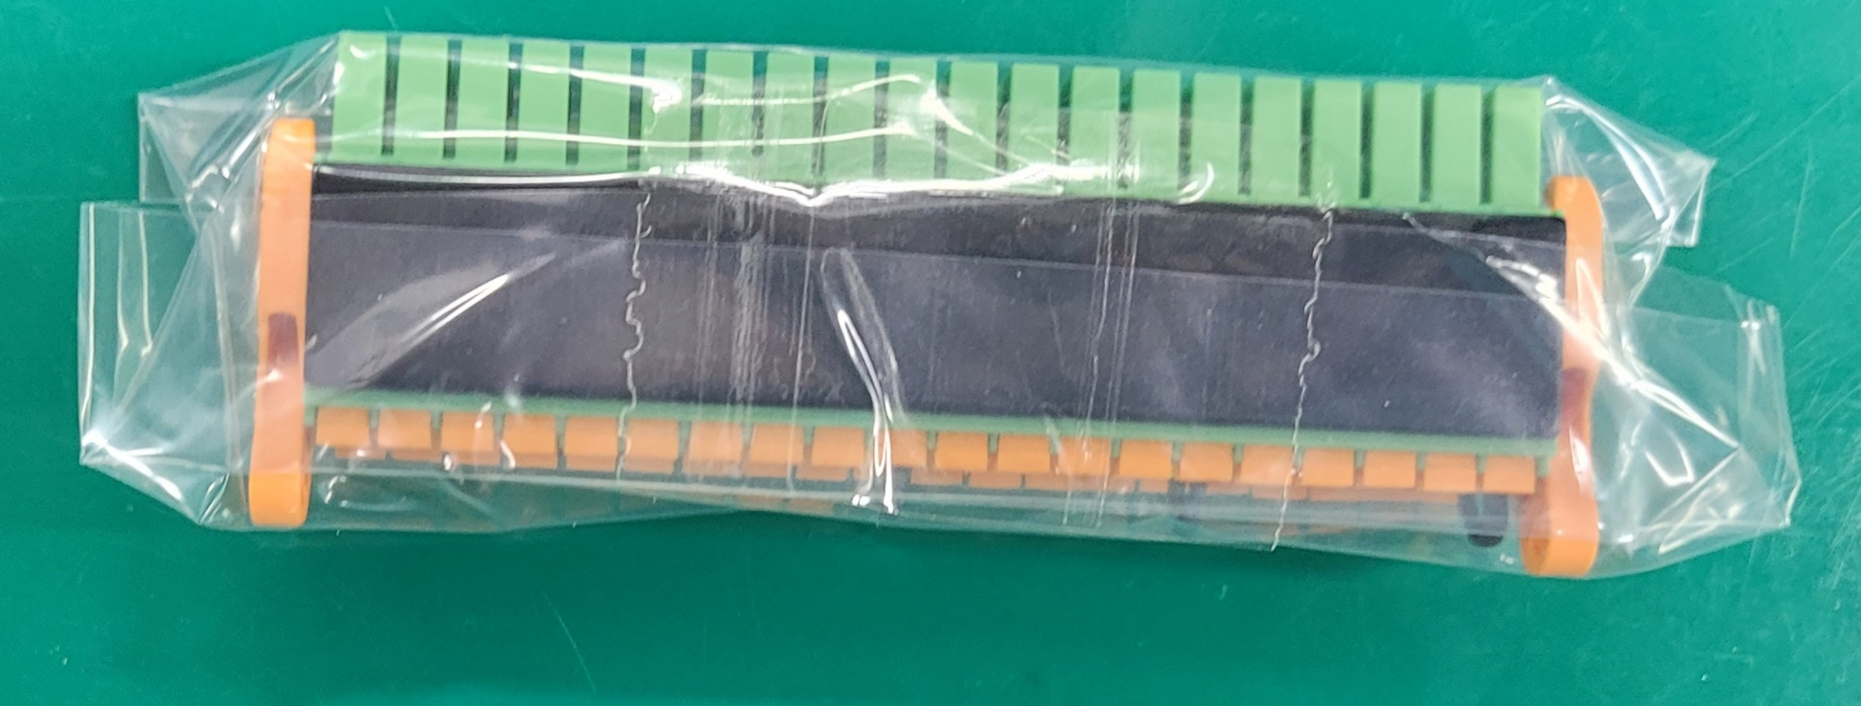
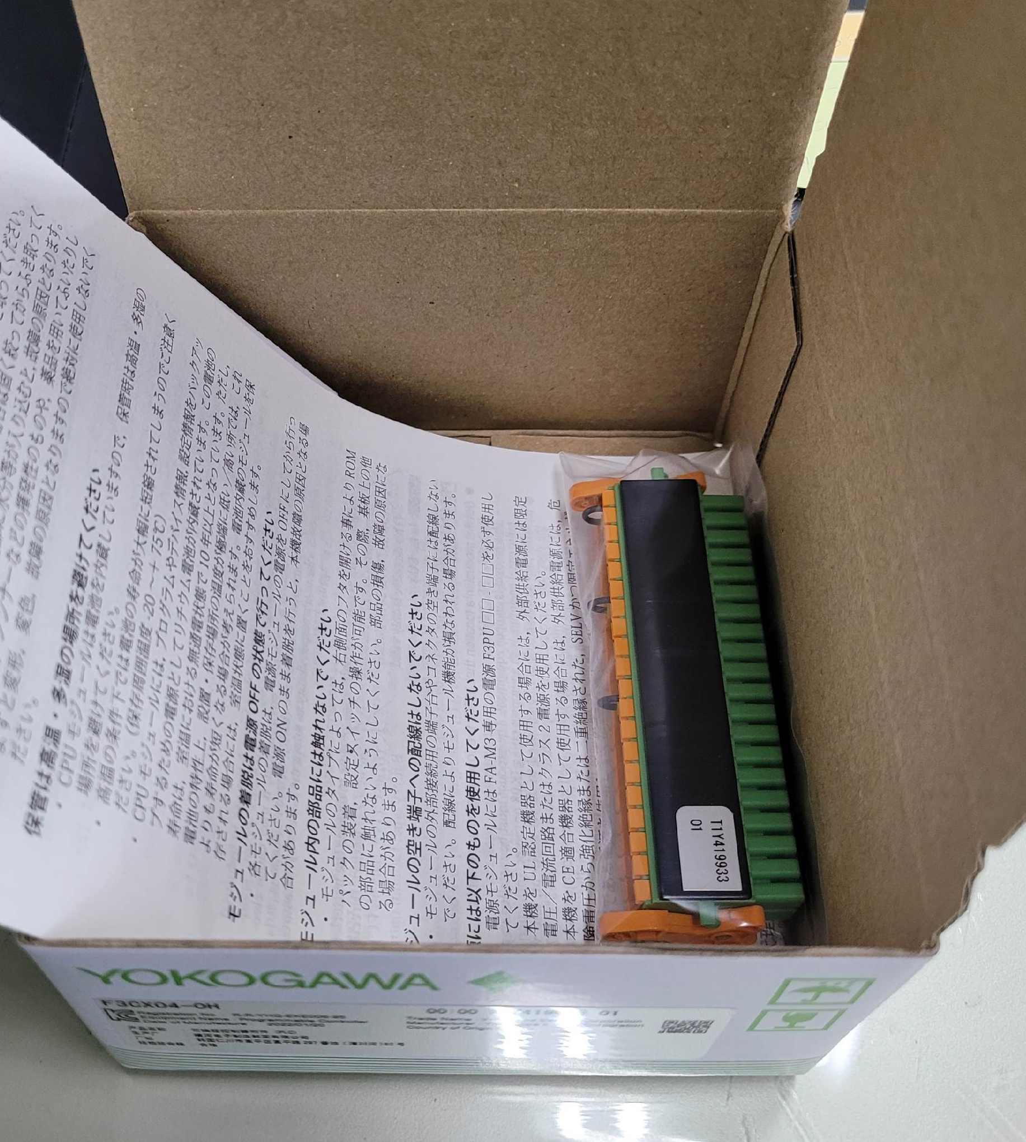
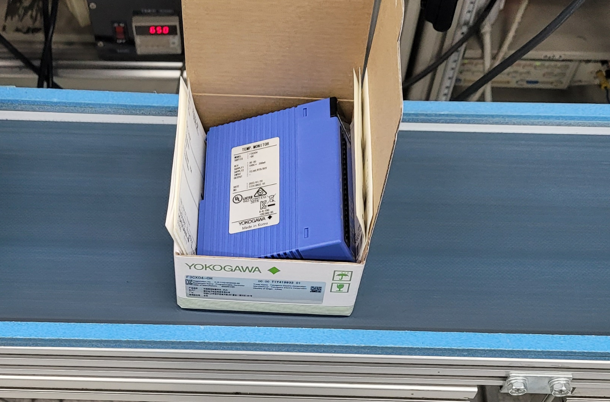

검사 합격
RJC 단자대 포장(하기 순서대로 실시)
① 제품 탈착
② 비닐 RJC 첨부 후 테이핑 실시 할 것
③ 완성품 BOX에 첨부 할 것
④ 기능검사 완료품 2자검사 대기레일로 이동

